Slide 1
Benvenuti alla «caccia alle trappole»

Slide 2
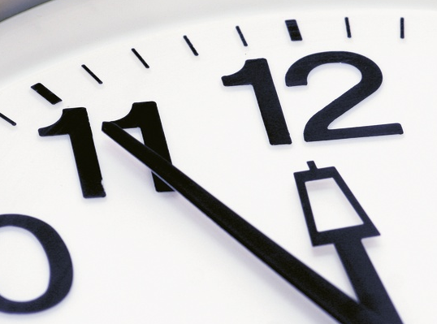
Programma dei prossimi 60 minuti
Introduzione con il filmato «rasoterra» (20')
Caccia alle trappole (35')
individuare le «trappole» e documentarle con fotografie
discutere assieme le immagini
Conclusione (5')

Slide 3
Obiettivi dell’incontro odierno
Conoscere le cause che provocano infortuni da caduta in piano sul lavoro e il tempo libero.
Conoscere gli ostacoli che possono provocare cadute e sapete come evitare gli infortuni.
Sapere a chi notificare queste «trappole» nella vostra azienda.
Contribuire affinché entro il 201? gli infortuni saranno ridotti del XX %.
Notes:
Prima dell'incontro: definire in quale misura volete ridurre gli infortuni da caduta in piano nella vostra azienda.

Slide 4
Esperienze vissute
Chi ha già subito un infortunio da caduta in piano? Come si è verificato?
Conoscete le «trappole» in azienda o a casa vostra? In caso affermativo, cosa fate o avete fatto per evitarle?
L’azienda dispone di un responsabile cui notificare queste «trappole»?
Notes:
I partecipanti raccontano le loro esperienze in fatto di cadute in piano.
Hanno provveduto a rimuovere gli ostacoli? Se non lo hanno fatto: per quale motivo?

Slide 5
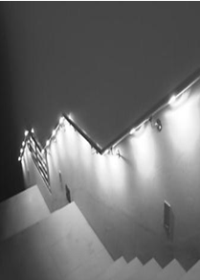
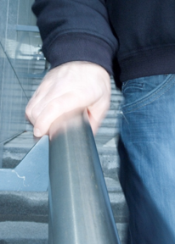
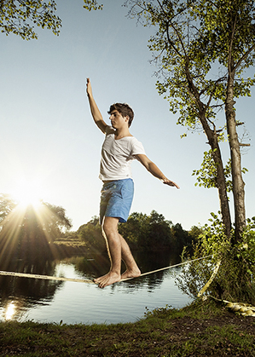
Evitare gli infortuni da caduta in piano: possibilità a tre livelli
Creare condizioni favorevoli
Indurre un comporta- mento favorevole
Creare condizioni
fisiche ottimali
Illuminazione ottimale
Pavimenti antiscivolo
Servizio invernale efficace
Avere ordine
Definire regole e rispettarle
Aumentare l’attenzione
Migliorare l’equilibrio
Allenare la forza fisica
Migliorare la coordinazione

Slide 6
Inciampare e cadere sono le cause d’infortunio più frequenti
Ogni anno in Svizzera si infortunano ca. 190 000 lavoratori.
Il 75 % degli infortuni accade allo stesso livello (sul pavimento) e il 25 % sulle scale fisse.
Nei mesi invernali (da dicembre a febbraio) le cadute in piano sono particolarmente frequenti.
Bastano semplici provvedimenti per ridurre molti infortuni.

Slide 7
Infortuni in azienda
INP / IP | Tutti gli infortuni | Cadute per inciampo | Quota delle cadute per inciampo sul totale | Costi di tutti gli infortuni | Costi di tutti gli infortuni
INP e IP
IP
INP
Notes:
Completare il lucido con la statistica degli infortuni della vostra azienda.
In Svizzera, inciampare e cadere sono le cause d'infortunio più frequenti. Ogni anno circa 165 000 assicurati LAINF subiscono un infortunio da caduta in piano: quasi 60 000 sul lavoro e 105 000 nel tempo libero.
Gli infortuni da caduta in piano sono mediamente molto cari e provocano all'azienda costi indiretti elevati (modifica dei piani di lavoro, ricerca di sostituti, ore supplementari ecc.).
A seconda del settore di attività, questi costi indiretti sono da 1,5 a 5 volte superiori ai costi diretti (prestazione assicurativa: vedi sopra)

Slide 8
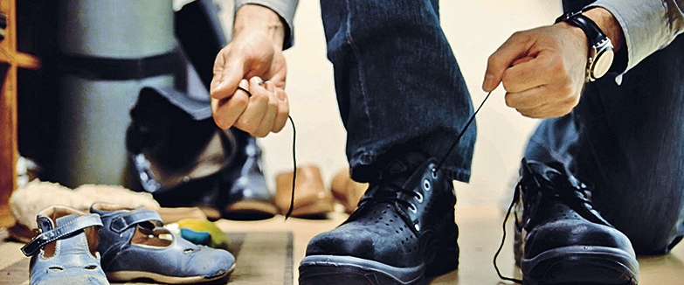
Guardare il filmato
Notes:
Creare se possibile un ambiente da sala cinematografica e oscurare il locale.

Slide 9
Segni lasciati
Notes:
I partecipanti descrivono brevemente le impressioni lasciate dal filmato.
Il filmato è realistico? Se sì, per quale motivo?
Quali «trappole» sono state individuate?
Conoscete ostacoli simili (a casa, sul tragitto per recarvi al lavoro)?

Slide 10
Iniziare la «battuta di caccia» e fotografare le «trappole»

Slide 11
I percorsi di caccia e i compiti
Gruppi | Gruppo 1 | Gruppo 2 | Gruppo 3 | Gruppo 4
Percorsi di caccia | Breve descrizione percorso 1 | Breve descrizione percorso 2 | Breve descrizione percorso 3 | Breve descrizione percorso 4
I singoli gruppi «vanno a caccia» per 10 minuti alla ricerca di «trappole».
Ciascun gruppo fotografa 4 – 5 «trappole».
Si possono riprendere anche esempi positivi.
Al termine consegnare le fotografie per il download.
Ciascun gruppo presenta brevemente le «trappole» individuate e fa proposte di miglioramento.
Notes:
Ciascun gruppo è formato da 4-5 partecipanti e riceve una macchina fotografica digitale. I partecipanti devono cercare e fotografare gli ostacoli che possono provocare cadute, all'interno dello stabile e/o sull'area esterna.

Slide 12
Mostrare le immagini scattate durante la «caccia alle trappole».
Notes:
Ciascun gruppo presenta brevemente le «trappole» individuate e fa proposte di miglioramento.

Slide 13
Notificare le «trappole»
Gli ostacoli individuati vengono notificati alla persona responsabile (inserire qui il suo nome) e rimossi.
Qualora non fosse possibile, le zone di pericolo vengono messe in sicurezza o chiuse ai pedoni.
Discutere e progettare interventi edilizi con i responsabili.
Notes:
Prima dell'incontro occorre assolutamente determinare il responsabile incaricato di rimuovere le «trappole» e stabilire come intervenire.

Slide 14
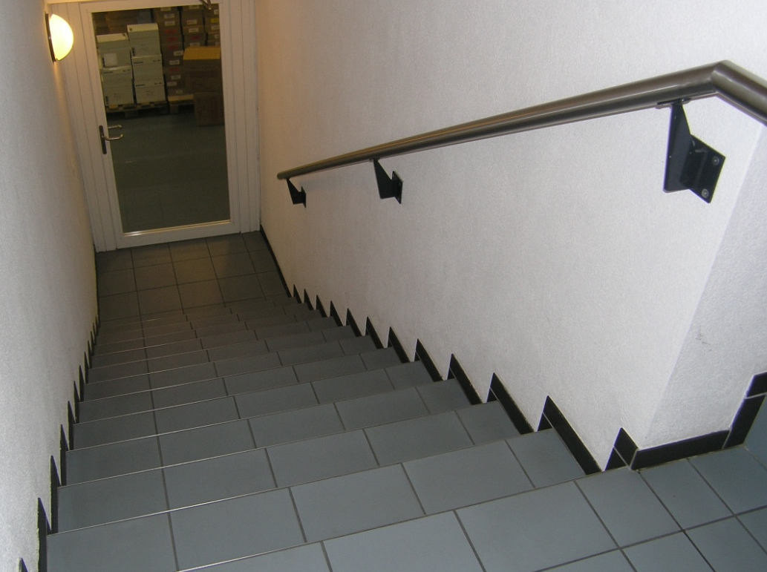
Come valutate le «trappole» che possono provocare cadute a casa?
Notes:
Come si presenta la situazione a casa dei partecipanti?

Slide 15
Insegnamenti
Notes:
Cosa hanno imparato i collaboratori?
A cosa presteranno particolare attenzione in futuro?
Com'è possibile raggiungere assieme gli obiettivi?

